Slide 1
Cartographer 曾书格

Slide 2
版本变化
位姿估计部分：卡尔曼滤波器改成了位姿插值器

Slide 3
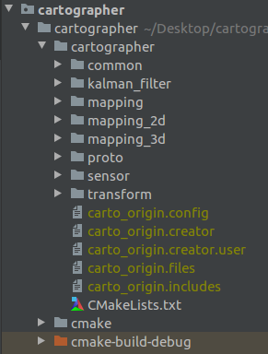
怎么读代码
现状：文件多，代码复杂，不好读，一头雾水。
common：一些基本的文件，基本上不用看
mapping是个鸡肋，主要是mapping_2d和mapping_3d
sensor也是一些常用的文件
transformation也是一些常用的数据结构
那其实就主要是mapping_2d和mapping_3d

Slide 4
mapping_2d
其实主要就两个部分，一个是scan_matching，一个是sparse pose graph。
就流程来说，主要关注这些文件：
mapping_2d里面：
global_trajectory_builder.cc
local_trajectory_builder.cc
sparse_pose_graph.cc
constraint_builder.cc
scan_matching里面：
ceres_scan_matcher.cc
correlative_scan_matcher.cc
fast_correlative_scan_matcher.cc
real_time_correlative_scan_matcher.cc
注意：从global文件开始看起，这可以被认为是整个文件的入口

Slide 5
global_trajectory_builder.cc
文件就包含三个部分
里程计数据加入、IMU数据、激光雷达数据
前面两个不用管，在新版本里面都叫做位姿插值器或者外插器

Slide 6
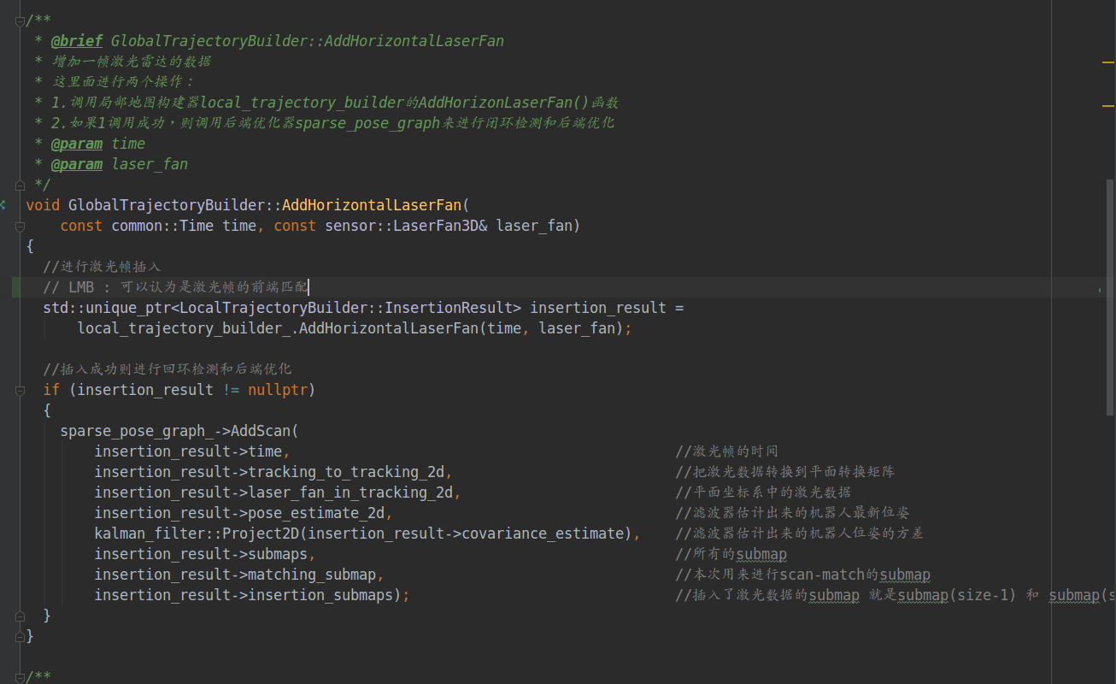
主要就是两部分：一部分是前端匹配，另一部分是回环检测和后端优化

Slide 7
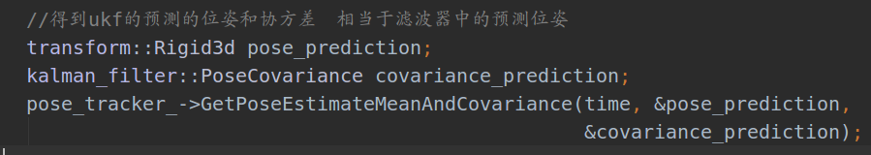
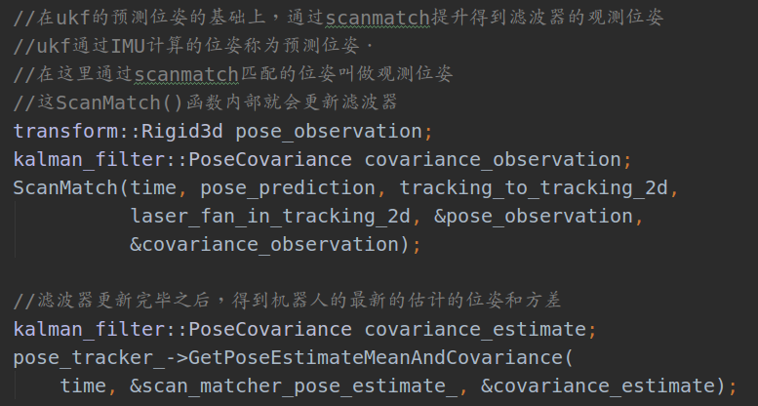
研究LocalTrajectoryBuilder::AddHorizontalLaserFan
一、位姿估计
二、接下来是一个投影的过程，投影到2D水平面
三、scan_match，并得到位姿和方差，看注释即可
四、后面就没有什么核心内容了，都是一些投影、
更新和返回
所以，接下来可以好好看看这个scan_match

Slide 8
上一页提到的scan_match
* @brief LocalTrajectoryBuilder::ScanMatch
* scan-match操作，这里函数会调用real_time_correlative_scan-match来进行scan-match
* 这个函数里面通过pose_prediction作为初始位姿给real_time_scm进行结算，用csm得到的姿态作为
* ceres_scanmatch的初始位姿，然后通过ceres-scan_matching来进行scan-to-map的结算来得到最终的位姿．
* 然后用这个最终的位姿来更新滤波器
* 1.滤波器给出初始位姿
* 2.rt_csm在滤波器给出初始位姿的情况下进行优化得到一个新的位姿
* 3.ceres_sm在rt_csm的位姿下进行进一步的优化，来得到最终的位姿
* 这个函数被下面的AddHorizontalLaserFan()调用．
这里优化的时候采用的插值函数是三次样条插值，不同于hector里面的双线性插值
再次提到了CSM和优化算法的互补关系。CSM对初值不敏感，但受限于精度。优化算法对初值敏感，但精度高
函数无须多说了，代码注释里面都很清楚。帧尖匹配大意就是如此：CSM得到初始值喂给Ceres去优化，完事

Slide 9
接下来，看看real-time CSM
文件名：real_time_coorelative_scan_matcher.cc
对照加了注释的代码仔细阅读即可
没有什么难度
这里面没有用到加速策略，因为这是帧间匹配，搜索范围很小，不用加速精度也不会差的
算法上：按照我设定的分辨率生成所有解，对所有解进行打分。theta角位于外层循环，这样速度会比较快。取一个最好的作为解，交给ceres进行优化
接下来讲了讲ceres优化器，看文件注释即可。 LOCAL部分结束！

Slide 10
回环检测和优化
Local部分结束了，接下来让我们回到最初的global函数那里，开始回环和后端。
论文里面说，后端是基于SPA
这里面是一个AddScan函数，要研究它

Slide 11
AddScan函数
位姿投影过来，新生成一个轨迹节点
submap，分为已经存在和新生成两种情况
看是否有新完成的submap
AddWorkItem，完毕
其实工作都在AddWorkItem里面，它其实有点难理解
这个东西可以认为是一个队列，但这个里面存储的不是数值或者某些数据结构，它存储的是一些待执行的函数！！

Slide 12
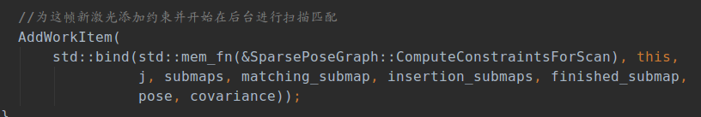
AddWorkItem
也就是说，在这个队列里面存储了这么这么多个函数，然后在另一个线程里面，会取出这些函数进行计算，进行约束的计算。
所以，里面的核心就是ComputeConstraintsForScan，计算约束的函数。转下页

Slide 13
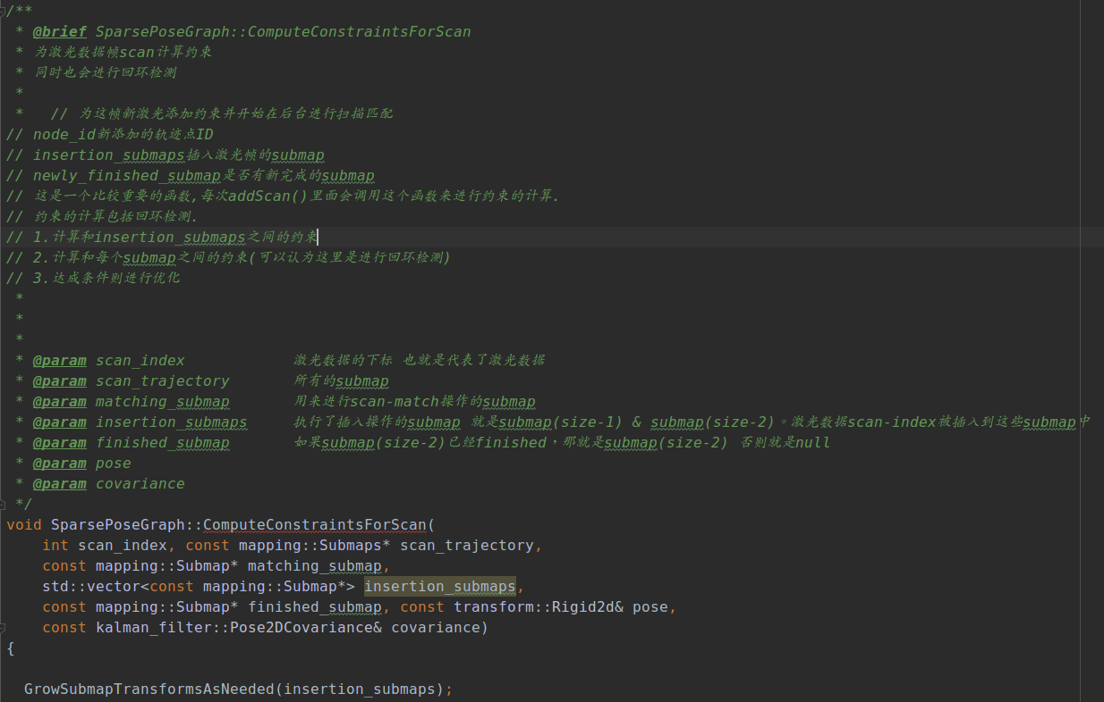

Slide 14
SparsePoseGraph::ComputeConstraintsForScan
这是为激光帧计算约束的函数
我在代码里面添加了注释 LMB :
过程大致分几步：
枚举正在更新的submap，进行约束
枚举每一个已经完成的submap进行回环检测

Slide 15
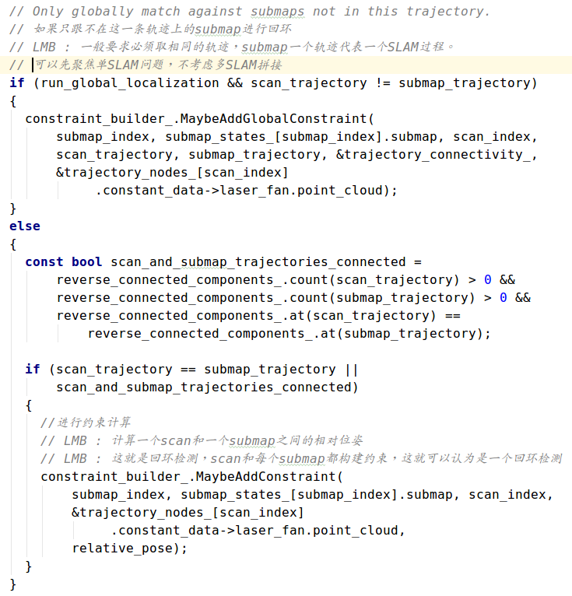
回环检测里面的重要if..else..
必须处于相同的轨迹
submap里面一条轨迹代表一个SLAM过程
我们只考虑同一个SLAM过程，我们先不考虑多SLAM的拼接过程，所以取else
MaybeAddConstraint
计算一个scan和一个submap之间的相对位姿
scan和每个submap都构建约束，就可以认为是一个回环检测

Slide 16
如果达成回环条件： void SparsePoseGraph::HandleScanQueue()
这个就不管了。就是一个优化的过程
我们回过头来看MaybeAddConstraint，即计算约束的过程，函数在constraint_builder.cc文件里面

Slide 17
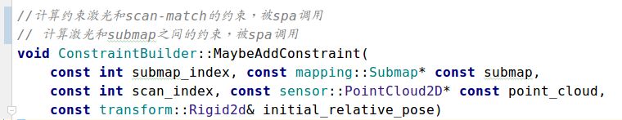
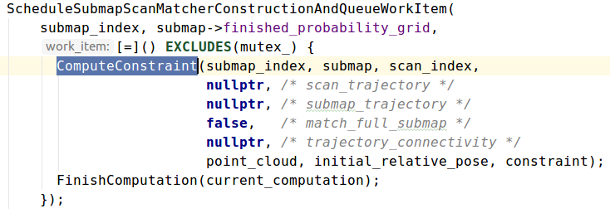
这里面又是一个Item:
ScheduleSubmapScanMatcherConstructionAndQueueWorkItem
这是Cartographer自己实现的一个线程池，即把要计算的东西扔到一个线程池里，该线程池就自动开始工作，也就是计算
至于线程池里面的某个Item什么时候开始计算，这个就是线程池调度的作用，我们就管不了啦，调度函数和策略先不管啦。
注意哦，每个Item里面实际调用的都是这个函数：
ComputeConstraint
要好好研究下这个函数，这里面包含着Cartographer一些核心的东西
这才是终极boss函数！

Slide 18
Boss函数： void ConstraintBuilder::ComputeConstraint
它调用的是Fast_CSM也就是论文里面的分枝定界CSM
流程：先匹配，匹配到了就ceres优化，然后是添加约束。
注意：这里只添加一个约束，添加约束和优化是分开的！
接下来，就是要看看fast_CSM喽！

Slide 19
fast_correlative_scan_matcher.cc
文件名：fast_correlative_scan_matcher.cc
多尺度的金字塔方法，或者说是四叉树
为了支持多分辨率搜索，每一个分辨率都对应了一个栅格地图。
Match和MatchFullSubmap函数最终调用
bool FastCorrelativeScanMatcher::MatchWithSearchParameters

Slide 20
MatchWithSearchParameters
流程：坐标变换、离散化、生成最低分辨率的解（在最粗糙的分辨率上生成所有的解），而且进行了打分和排序，然后：
Branch-and-bound，进行分枝定界搜索 ，得到一个最优的值，如果大于阈值，则认为是成功的

Slide 21
Branch-and-bound以及金字塔构建
跟论文里面一样，分枝定界就是那个循环+迭代的函数
金字塔并没有讲清楚，需要自己结合论文以及代码注释再好好看看

